Slide 1
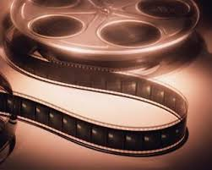
Історія вітчизняного
кінематорграфу

Slide 2
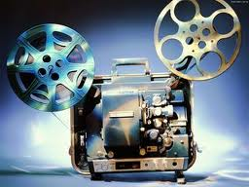
Після перших спроб у
Кінематографі наступила
епоха «німого кіно»

Slide 3
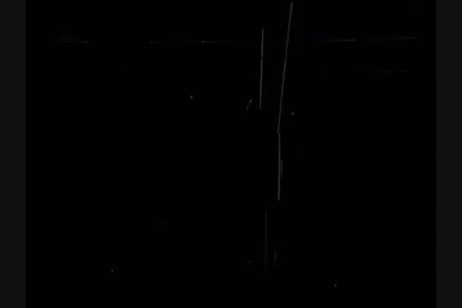

Slide 4

Слідом за «німим кіно»
З’явилось “звукове кіно”

Slide 5
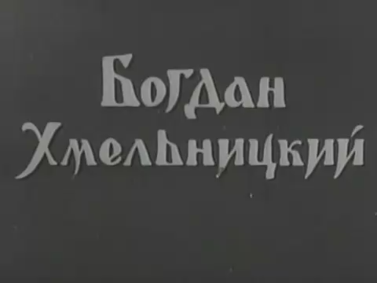

Slide 6

Далі ж вже йде сучасне
кіно

Slide 7
